Slide 1
Maltrato y Resiliencia en adultos mayores de Bucaramanga y su área Metropolitana: una comparación por género
SEMILLERO WEISER GEIST
OCTUBRE DEL 2018
Ps. Mg. Daysy Katherine Pabón Poches
Docente investigadora y coordinadora semillero
Alexandra Ortíz Velandia
Estudiante psicología e integrante semillero
Linda S. Oviedo Martínez
Estudiante psicología e integrante semillero

Slide 2
1. Planteamiento del problema
2. Marco referencial
4. Metodología
6. Conclusiones
5. Resultados
3. Objetivos
7. Recomendaciones
Contenido

Slide 3
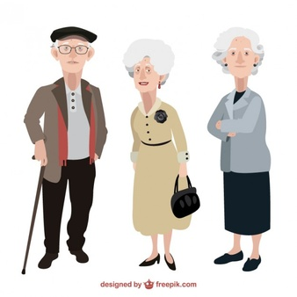
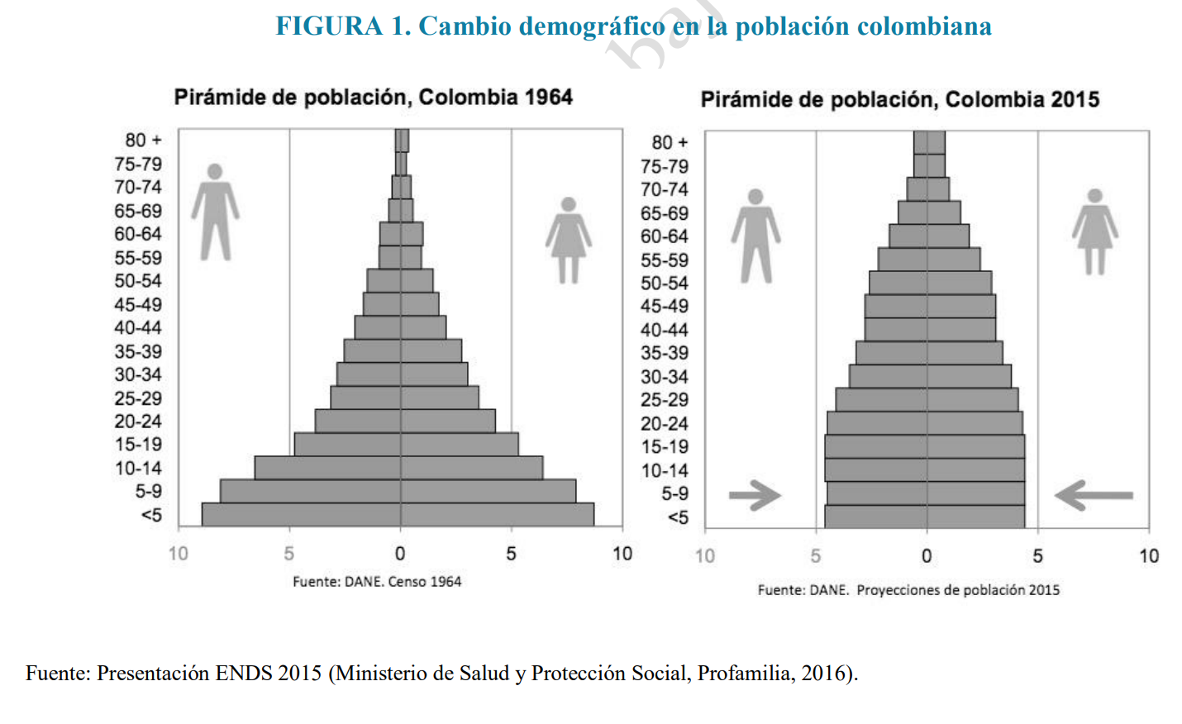
1. Planteamiento del problema
El incremento de la esperanza de vida en Colombia para el 2020 será de 73,08 años para los hombres y 79,39 años para las mujeres.
(Departamento Administrativo Nacional de Estadística, DANE, 2009).

Slide 4
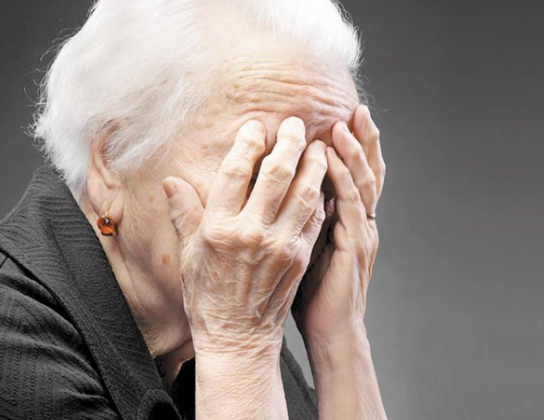
1. Planteamiento del problema
Los hombres son las principales víctimas de violencia interpersonal y de homicidios, mientras que las mujeres son más vulneradas en los contextos de violencia al adulto mayor, violencia de pareja y violencia sexual; apareciendo así el hogar como lugar de riesgo para las mujeres adultas mayores.
(Instituto Nacional de Medicina Legal y Ciencias Forenses, 2013)
Fuente: http://www.radiobelgranosuardi.com.ar/noticiasinterior.php?id=7391
Las cifras sobre maltrato hacia personas mayores evidencian que en Colombia es una realidad que demanda se tomen las mediadas necesarias con el fin de evitar que este grupo etario continúe siendo victimizado.
(Instituto Nacional de Medicina Legal y Ciencias Forenses, 2013)

Slide 5
1. Planteamiento del problema
Resiliencia
Es considerada como una habilidad o capacidad personal, aunque también es concebida como una característica positiva de la personalidad, un proceso transaccional y/o capacidad adaptativa lo que refleja poco consenso respecto a su definición.
(Cárdenas-Jiménez & López-Díaz, 2011)
Fuente: https://www.psicologoenmadrid.co/resiliencia/

Slide 6
1. Planteamiento del problema
¿Qué género presenta mayores niveles de Resiliencia y menor presencia de maltrato en una muestra de adultos mayores de Bucaramanga y su área metropolitana?

Slide 7
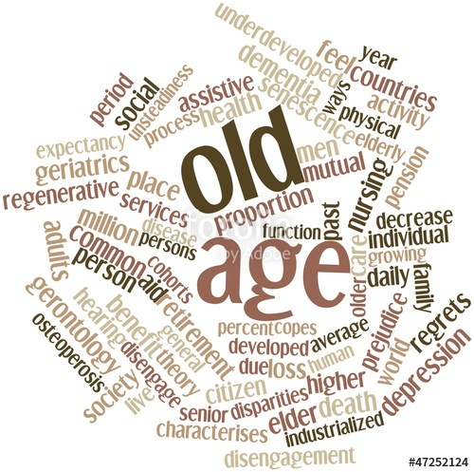
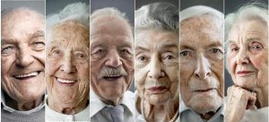
2. Marco referencial
El envejecimiento “es un proceso complejo de cambios biológicos y psicológicos de los individuos en interacción continua con la vida social, económica, cultural y ecológica de las comunidades, durante el transcurso del tiempo” este fenómeno se presenta en todas las culturas y en todos los estratos.
(Ministerio de salud, 2017)
vejez

Slide 8
2. Marco referencial
MALTRATO
POBLACIÓN VULNERABLE
NIÑOS
MUJERES
MAYORES
Abordaje limitado (Rubio (2012)
Investigación escasa en Colombia (Pabón y Delgado, 2017)
(Martínez-Moreno & Bermúdez-Pérez, 2016)

Slide 9
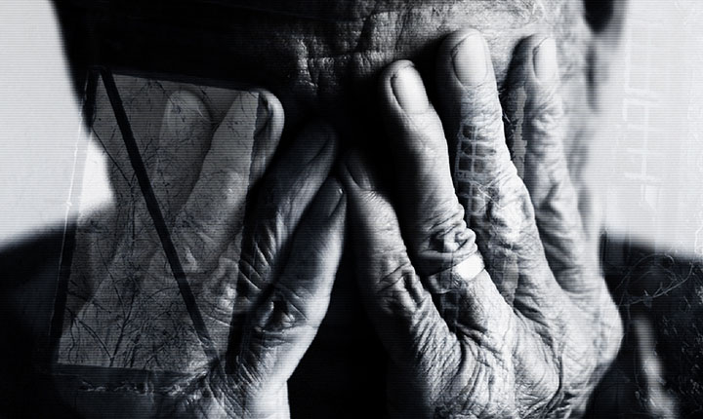
MALTRATO
2. Marco referencial
ACTO
OMISIÓN
ABUSO DE PODER
RELACIÓN DE CONFIANZA
Fuente: http://www.semanaon.com.br/conteudo/2853/abandono-e-violencia-contra-idosos-crescem-16-4
(Huenchuan, 2012; Tabueña, 2009)

Slide 10
TIPOS DE MALTRATO
2. Marco referencial
Físico
Psicológico
Sexual
Económico
Negligencia
(Bover et al., 2003; Giraldo, 2012; Tabueña, 2009)

Slide 11
2. Marco referencial
“Diversos estudios coinciden en señalar que la resiliencia resulta de factores protectores como: autoestima consistente, introspección, independencia, capacidad para relacionarse, iniciativa, humor, creatividad, moralidad y pensamiento crítico”
(Kotliarenco, 1997, citado por Saavedra, 2008).

Slide 12
3. Objetivos
3.1. Objetivo General
Determinar las diferencias de la presencia de maltrato y los niveles de resiliencia entre hombres y mujeres adultos mayores de Bucaramanga y su área Metropolitana.

Slide 13
3. Objetivos
3.2. Objetivos específicos:
Caracterizar una muestra de adultos mayores.
Establecer los tipos de maltrato predominantes en una muestra de personas mayores.
Identificar los niveles de Resiliencia de una muestra de adultos mayores.

Slide 14
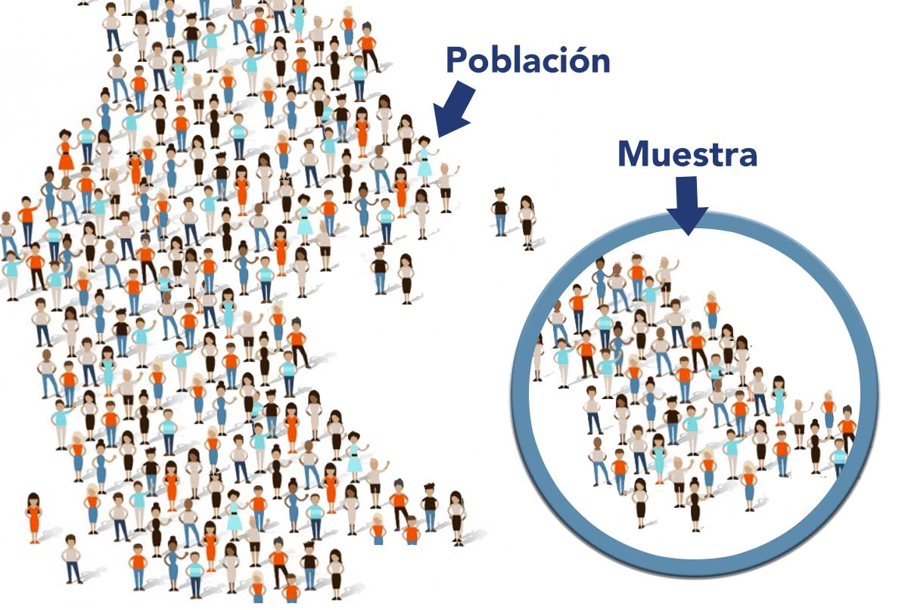
4. Metodología
Diseño: Estudio no experimental de tipo transversal con alcance descriptivo
Población y muestra:
Adultos mayores de Bucaramanga y su área Metropolitana
34 mujeres adultas mayores
16 hombres adultos mayores
Criterios inclusión
-Acuerdo de participación
-Mayor de 60 años
-No estar institucionalizado
-Evidenciar pensamiento organizado

Slide 15
4. Metodología - instrumentos
Escala geriátrica de maltrato al adulto mayor. Escala adaptada en Mexico por Giraldo Rodríguez y Rosas Carrasco (2013). Permite caracterizar el maltrato en su entorno tanto familiar y social. Consta de 22 preguntas que permite n identificar la presencia de maltrato, los tipo s de maltrato y el caracterizar al maltratador.

Slide 16
4. Metodología - instrumentos
Escala de resiliencia de Wagnild & Young (1993) adaptada en perú por novella (2002) mide a través de las características de ecuanimidad, sentirse bien solo, confianza en sí mismo, perseverancia y satisfacción a sí mismo por medio de 25 ítems con respuesta tipo likert que van de 7 puntos (de acuerdo) a 1 (en desacuerdo).

Slide 17
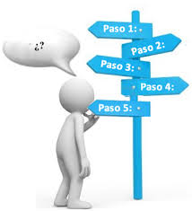
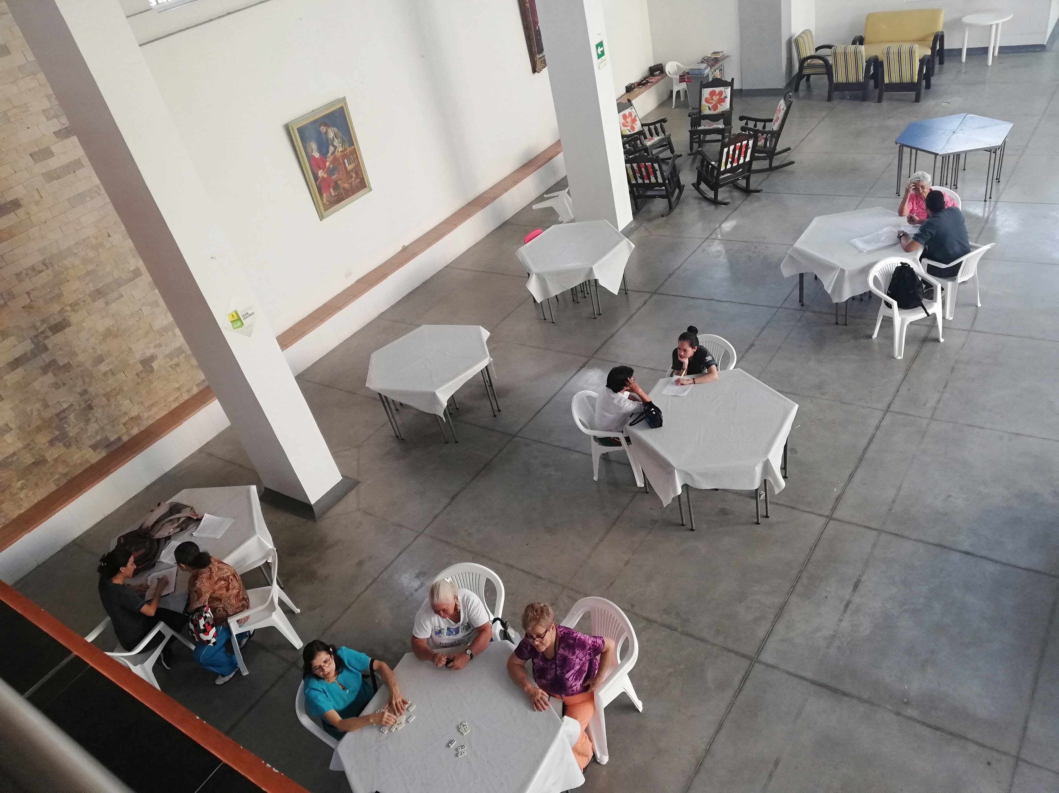
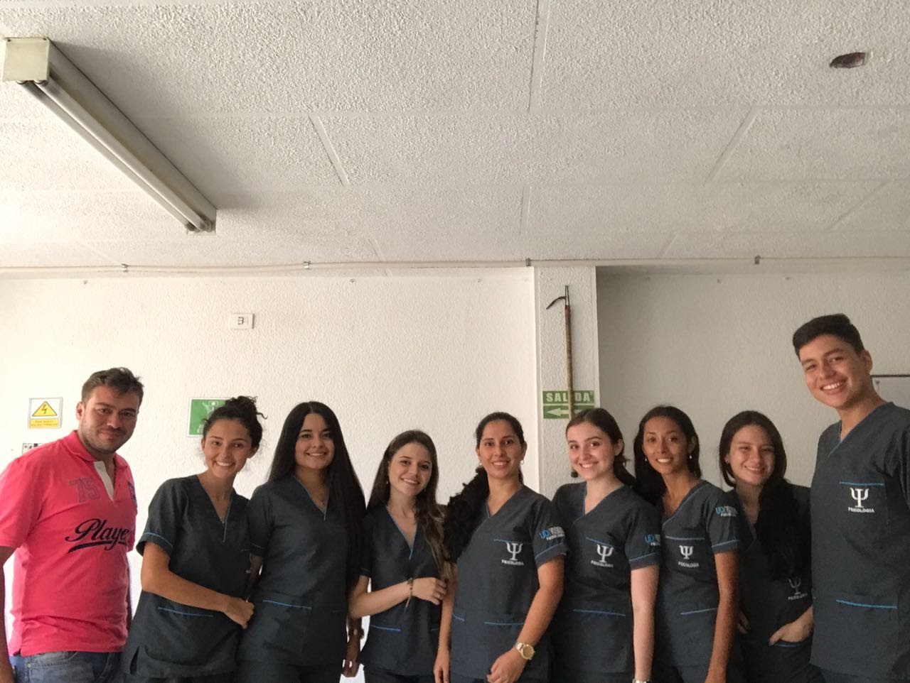
4. Metodología - procedimiento
Revisión literatura
Selección y capacitación instrumentos
Selección de la muestra
Aplicación de instrumentos
Análisis de la información
Divulgación
Asilo San Rafael 2018
Fundación amor y vida 2017

Slide 18
5. Resultados

Slide 19
5. Resultados

Slide 20
5. Resultados

Slide 21
5. Resultados

Slide 22
5. Resultados
¿Tiene cuidador?
 | HOMBRES | MUJERES | TOTAL
SI | 75% | 70,6% | 72%
NO | 25% | 29,4% | 28%

Slide 23
5. Resultados

Slide 24
5. Resultados

Slide 25
5. Resultados

Slide 26
5. Resultados

Slide 27
5. Resultados

Slide 28
6. Conclusiones
No hay diferencias entre estado civil y estrato entre hombres y mujeres.
Hay baja escolaridad y diferencias entre géneros: los hombres primaria incompleta y más mujeres primaria completa, hay hombres con secundaria completa y mujeres con formación técnica.
La mayoría tenía cuidador y era el hijo (a) sin mostrar diferencias de género.
La mayoría de personas mayores evidencian maltrato, siendo más frecuente en hombres. Evidencian dos o más tipos de maltrato, seguido del psicológico. Aunque son más quienes evidencian mayor frecuencia de maltrato (psicológico, físico, sexual).

Slide 29
6. Conclusiones
Son maltratados por familiares y no familiares; las mujeres son más maltratadas por familiares, mientras que los hombres son maltratados fuera de él con mayor frecuencia.
En general son maltratados por personas de ambos sexos; hallando como diferencias entre género que hombres y mujeres son maltratados con mayor frecuencia por mujeres.
No son resilientes, no evidencian diferencias de género.

Slide 30
6. Recomendaciones
Incentivar el estudio y abordaje de la población mayor.
Realizar estudios con alcance correlacional e incrementar la población de estudio. Realizar el abordaje desde un enfoque cualitativo o mixto.
Indagar sobre otras variables relacionadas con características positivas que le permitan al adulto mayor afrontar el maltrato.

Slide 31
Referencias
Minsalud, (2017). Envejecimiento y Vejez. Recuperado de https://www.minsalud.gov.co/proteccionsocial/promocion-social/Paginas/envejecimiento-vejez.aspx
Departamento Administrativo Nacional Estadístico. (DANE, 2009). Proyecciones de población 2005-2020. Recuperado el 4 de mayo de 2013 en http://www.dane.gov.co/files/investigaciones/poblacion/proyepobla06_20/8Tablasvida1985_2020.pdf.
Pabón, D. & Delgado, J. (2017). Maltrato en la población adulta mayor: una revisión. Revista Espacio Abierto, 26(2), 245-267

